Slide 1


Slide 2






PPAG 2024-2027
PROGRAMA ORÇAMENTÁRIO
INDICADOR PROPOSTO
AÇÃO ORÇAMENTÁRIA
PROGRAMA
SUPORTE A GESTÃO DOS ATIVOS RODOVIÁRIOS (4162)
AMPLIAÇÃO DE CAPACIDADE DA MALHA VIÁRIA (4268)
IMPLANTAÇÃO E MANUTENÇÃO DE OBRAS DE ARTE ESPECIAIS (4272)
IMPLANTAÇÃO/PAVIMENTAÇÃO DA MALHA (4275)
CAMINHOS PARA AVANÇAR NOVAS ESTRADAS
PROGRAMA DE DESENVOLVIMENTO SUSTENTÁVEL DA INRAESTRUTURA RODOVIÁRIA
(0081)
PREVENÇÃO E MITIGAÇÃO DE DANOS AMBIENTAIS (4284)
EVOLUÇÃO DA QUALIDADE DA MALHA
REABILITAÇÃO DA MALHA VIÁRIA (4385)
CONSTRUÇÃO E ADEQUAÇÃO DE RODOVIAS – RIO DOCE (4287)
CONSTRUÇÃO E ADEQUAÇÃO DE RODOVIAS – RECUPERAÇÃO BRUMADINHO (4289)
RECUPERAÇÃO E MANUTENÇÃO DA MALHA VIÁRIA – RECUPERAÇÃO BRUMADINHO (4288)
CONSERVAÇÃO ROTINEIRA DA MALHA VIÁRIA (4293)
CAMINHOS PARA AVANÇAR MANUTENÇÃO E CONSERVAÇÃO
CONTROLE DE CARGAS (4526)
PROFAIXA

Slide 3
PPAG 2024-2027
PROGRAMA ORÇAMENTÁRIO
INDICADOR PROPOSTO
AÇÃO ORÇAMENTÁRIA
PROGRAMA
CAMINHOS PARA AVANÇAR - NOVAS ESTRADAS
CONTROLE DE VELOCIDADE (4201)
DIAGNÓSTICO E FISCALIZAÇÃO DE TRANSPORTE E TRÂNSITO (4530)
PROGRAMA DE PROMOÇÃO DA SEGURANÇA VIÁRIA (0082)
NÚMERO DE ACIDENTES POR 10 MIL HABITANTES
INTERVENÇÕES DE SEGURANÇA VIÁRIA (4382)
DER PELA VIDA
SERVIÇOS DE APOIO INTEGRADO AO USUÁRIO (4211)
EDUCAÇÃO PARA O TRÂNSITO (4209)
REGULAÇÃO DO USO E OCUPAÇÃO DA FAIXA DE DOMÍNIO (4210)
PROFAIXA

Slide 4
Principais Resultados em 2025
PROGRAMA DE OPERAÇÃO E SEGURANÇA VIÁRIA (0082)​​
654 dispositivos de controle de velocidade instalados
9.303 ações de fiscalização, controle e monitoramento do transporte e das rodovias
114 tratamentos de pontos críticos por meio de sinalizações verticais e horizontais e dispositivos de segurança e fiscalização de transportes
PROGRAMA DE DESENVOLVIMENTO SUSTENTÁVEL DA INFRAESTRUTURA RODOVIÁRIA (0081)
343,22 km de rodovias com novos pavimentos
434,44 km de rodovias pavimentos recuperados
19.476 km de rodovias com Novos Contratos de Conservação (Maior Capacidade)

Slide 5
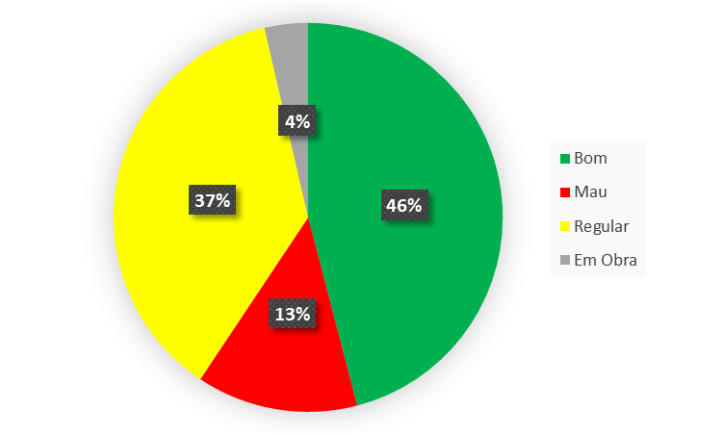
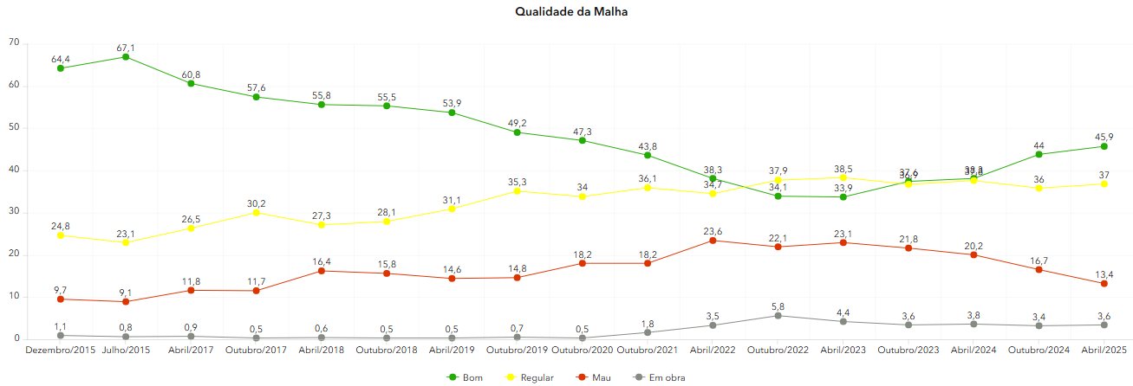
Principais Resultados em 2025
QUALIDADE MALHA
Pesquisa Subjetiva

Slide 6
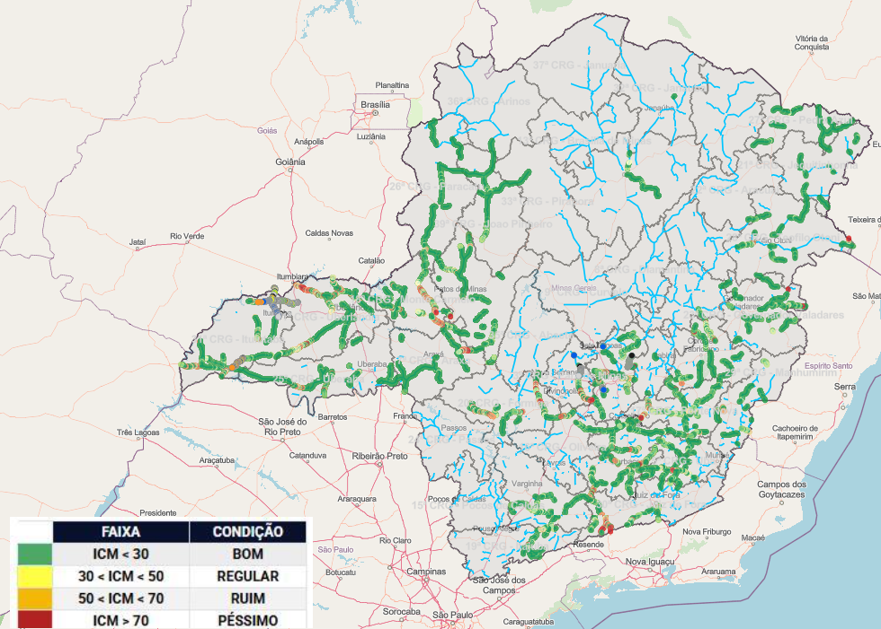
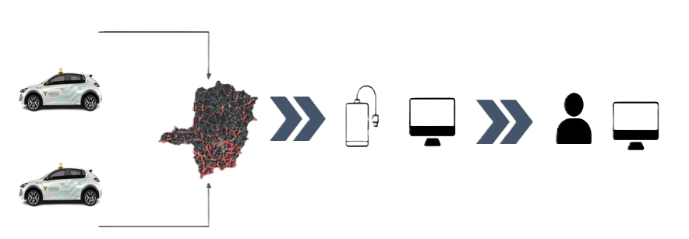



Principais Resultados em 2025
ICM - índice da Condição da Manutenção
ICM
21,4
Outubro 2025

Slide 7
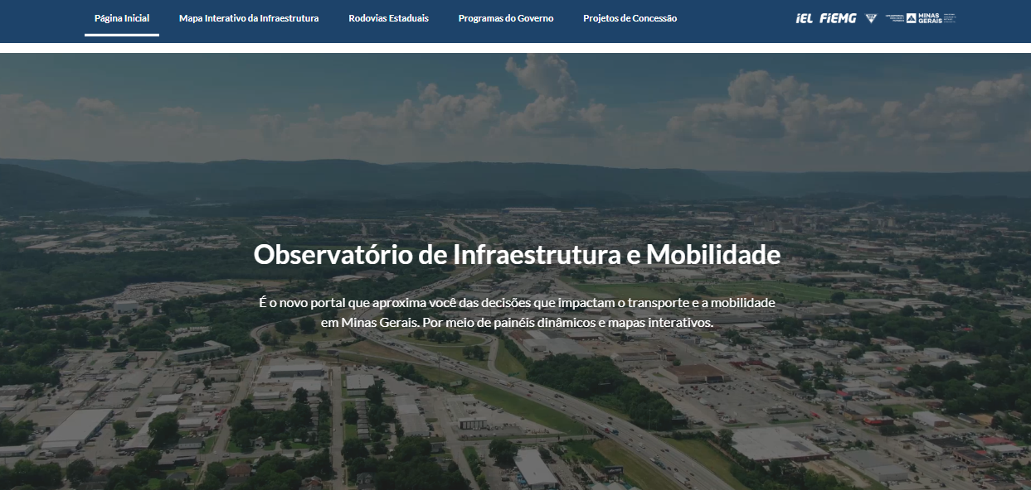
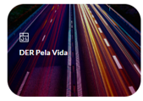
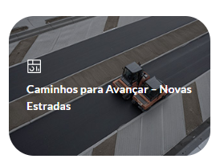
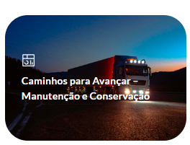
Principais Resultados em 2025
Entrega do Observatório de Infraestrutura e Mobilidade (https://observatorio.infraestrutura.mg.gov.br/portal/apps/sites/#/infra-mg)

Slide 8
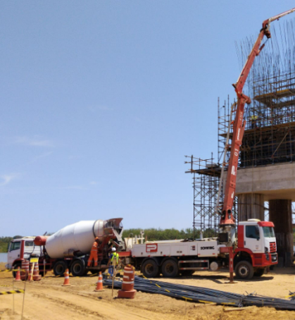
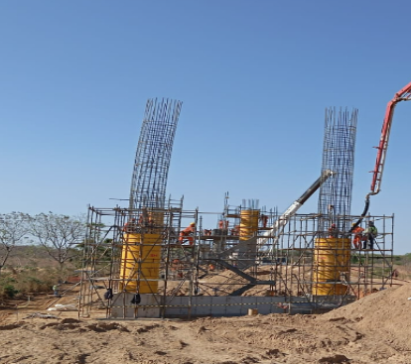
Expectativas para 2026
PROGRAMA DE DESENVOLVIMENTO SUSTENTÁVEL DA INFRAESTRUTURA RODOVIÁRIA (0081)
342,71 km de rodovias recuperadas
370 km de rodovias pavimentados/ampliadas
9 OAE's (pontes, viadutos, passarelas) construídas, reformadas ou alargadas
Obra Ponte sobre o Rio São Francisco, trecho MG-402 Pintópolis a Urucuia

Slide 9
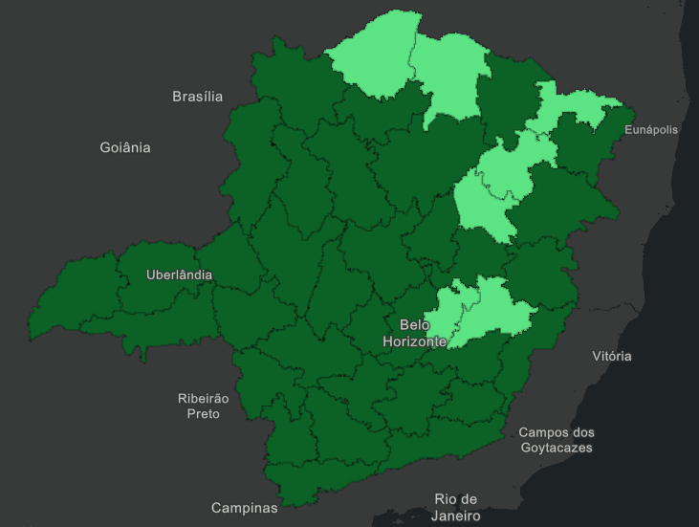
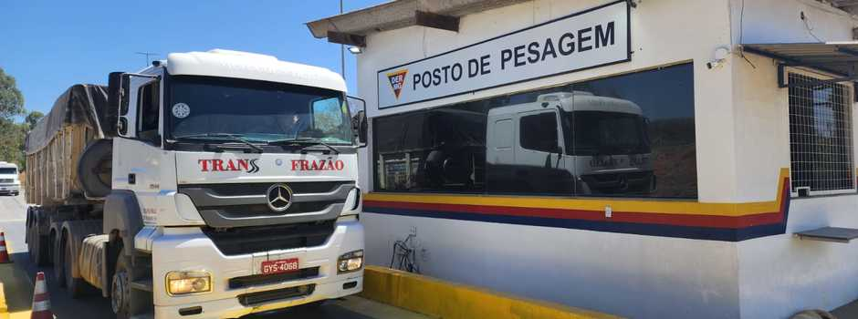
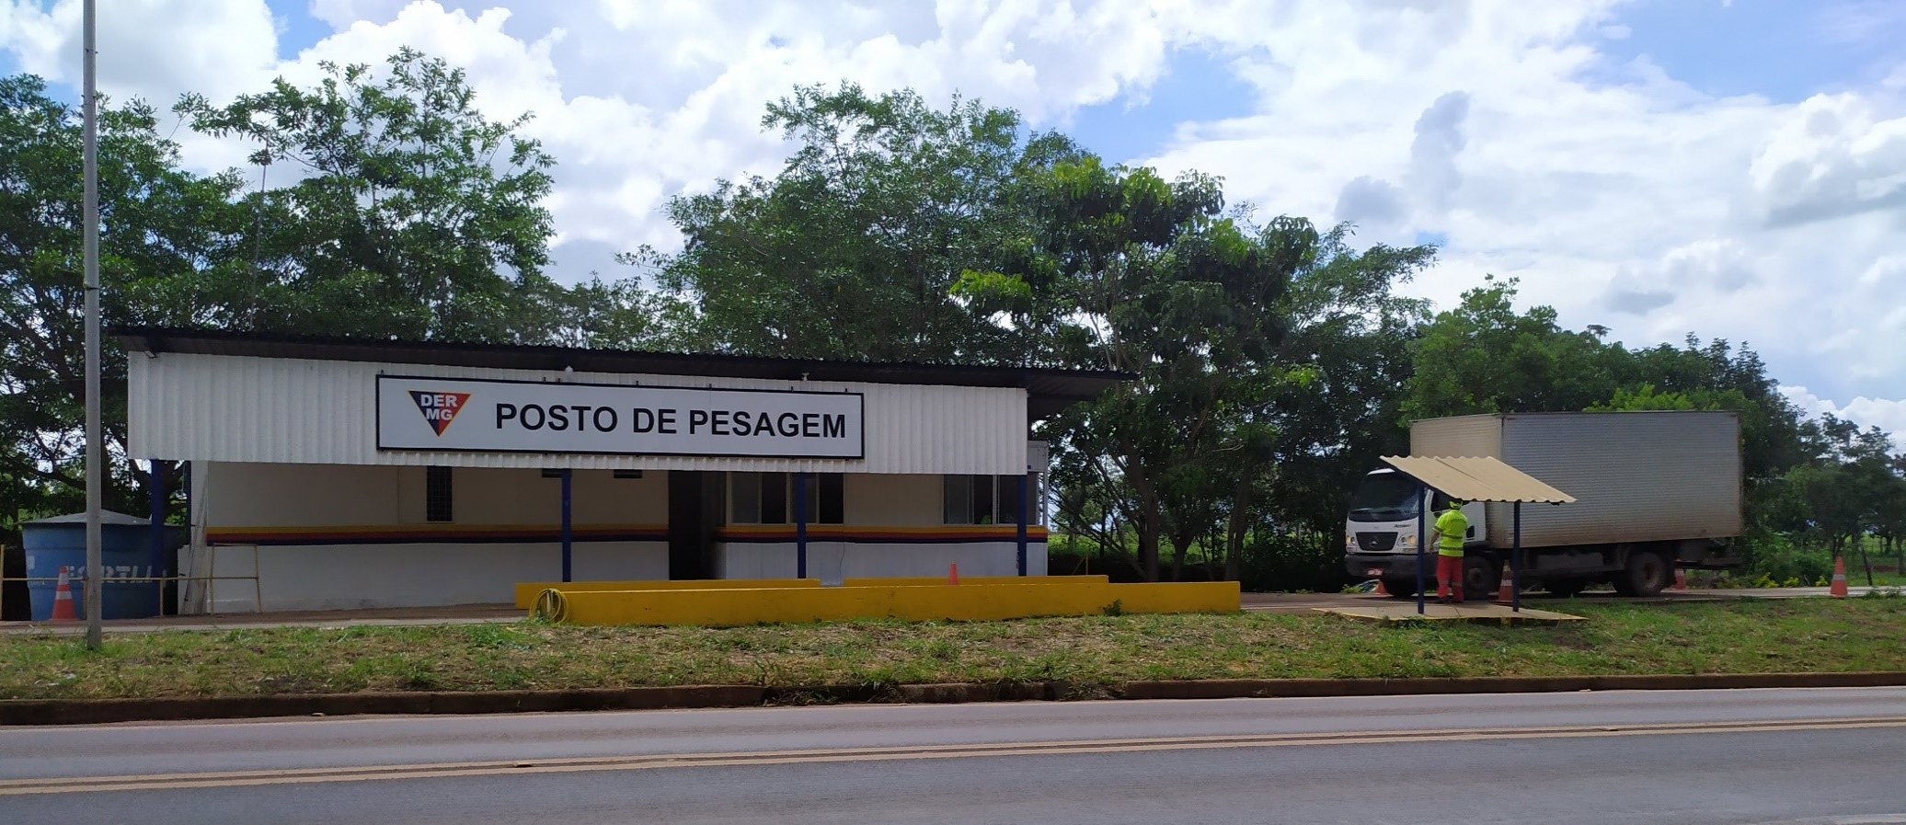
Expectativas para 2026
PROGRAMA DE DESENVOLVIMENTO SUSTENTÁVEL DA INFRAESTRUTURA RODOVIÁRIA (0081)
56 praças de pesagem instaladas e em operação
100% das rodovias de responsabilidade do DER-MG sob contrato de manutenção e conservação
Contr. De Conserva
Radares

Slide 10
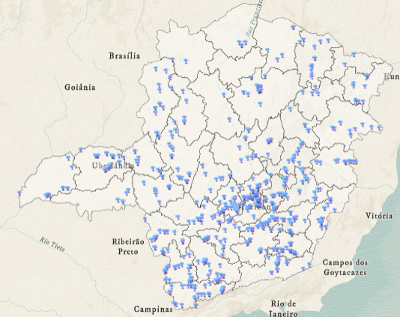
Expectativas para 2026
PROGRAMA DE PROMOÇÃO DA SEGURANÇA VIÁRIA (0082)
Início do novo contrato de radares com 1.300 dispositivos, com leitura de placas, promovendo maior segurança e automação das fiscalizações
Ações de fiscalização, controle e monitoramento do transporte e das rodovias
Tratamentos de pontos críticos por meio de sinalizações verticais e horizontais, e dispositivos de segurança
Radares

Slide 11
Obrigado

